Slide 1
ОБЛАСТНОЕ ГОСУДАРСТВЕННОЕ БЮДЖЕТНОЕ ОБРАЗОВАТЕЛЬНОЕ УЧРЕЖДЕНИЕ
НАЧАЛЬНОЕ ПРОФЕССИОНАЛЬНОЕ ОБРАЗОВАНИЕ
ПРОФЕССИОНАЛЬНОЕ УЧИЛИЩЕ № 15
Щелочные металлы
Разработал: преподаватель химии Гузаирова Л. Х.
г. Стрежевой 2014 г.

Slide 2
Содержание
Цели урока. | 3
1. Физические свойства. | 4
2. Реакции с водой. | 5
3. Оксиды. Гидроксиды. | 6
4. Реакции с кислотами, солями, кислотными оксидами. | 7
5. Межпредметные связи.
5.1 Электротехника | 8
5.2 Физика | 9
5.3 Биология | 10
5.4 История | 11
5.5 География | 12
5.6 Сварка | 13
5.7 Материаловедение | 14
Вывод | 15
Список использованной литературы | 16

Slide 3
Цель урока:
Познавательная: познакомить учащихся с физическими, химическими свойствами щелочных металлов, областью применения их и их соединений.
Развивающая: продолжать формировать умение сопоставлять, делать выводы, развивать коммуникативные качества.
Воспитательная: продолжать формирование интереса к предмету.
Методическая цель:
Показать использование на уроке межпредметных связей, профнаправленности, дополнительного материала с целью привития любви к предмету.
Оснащение:
Компьютер ,мультимедиа проектор ,презентации ,образцы щелочных металлов и их соединений, периодическая таблица, ряд напряжений металлов.
Метод ведения урока:
Урок-лекция с элементами беседы.

Slide 4
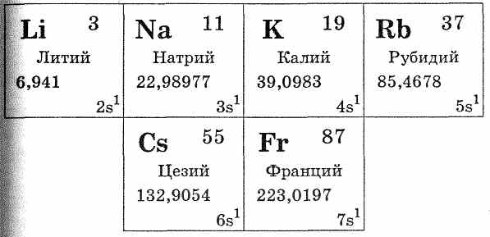
Физические свойства
Все металлы этой подгруппы имеют серебристо-белый цвет (кроме серебристо-жёлтого цезия), они очень мягкие, их можно резать скальпелем..
Щелочные металлы — чрезвычайно легкие металлы. Калий и натрий легче воды; литий плавает в керосине; литий самый легкий среди всех твердых при обычной температуре элементов. Точки плавления и кипения щелочных металлов лежат очень низко.
Щелочные металлы обладают высокой электропроводностью. При 0 °С удельная электропроводность лития в 10,9 раза, натрия в 22 раза, калия в 15 раз, рубидия в 8 раз и цезия в 5,2 раза больше электропроводности ртути

Slide 5
Реакции с водой
Взаимодействие с водой. Важное свойство щелочных металлов — их высокая активность по отношению к воде. Наиболее спокойно (без взрыва) реагирует с водой литий:
2Li + 2H₂O = 2LiOH + H₂
При проведении аналогичной реакции натрий горит жёлтым пламенем и происходит небольшой взрыв. Калий ещё более активен: в этом случае взрыв гораздо сильнее, а пламя окрашено в фиолетовый цвет:
2K + 2H₂O = 2KOH + H₂

Slide 6
Оксиды. Гидроксиды.
Оксиды щелочных металлов – соединения их с О вида Ме₂О: 2Li₂О, Na₂О₂.
Гидроксиды щелочных металлов, кроме Li, термостойки и не разрушаются от температуры.
Для получения гидроксидов щелочных металлов в основном используют электролитические методы.
Обратная реакция: оксид+вода=гидроксид
K₂O + H₂O= 2KOH

Slide 7
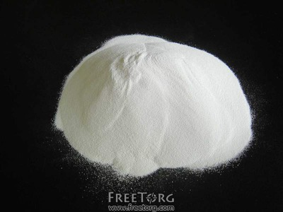
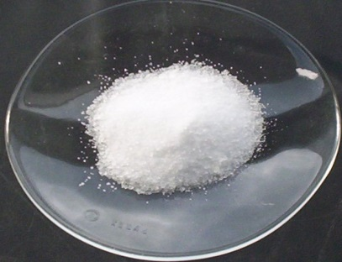
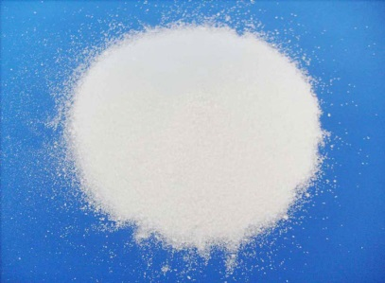
Реакции с кислотами, солями, кислотными оксидами
С кислотами:
2LiOH+ H₂SO₄ = Li₂SO₄ + 2H₂O
С солями:
2NaOH + CuSO₄ = Cu(OH)₂ + Na₂SO₄
С кислотными оксидами:
2KOH + SiO₂ = K₂SiO₃ + H₂O

Slide 8
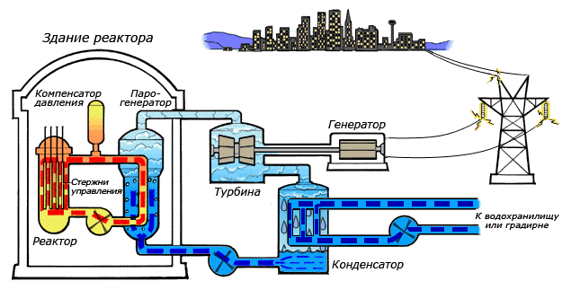
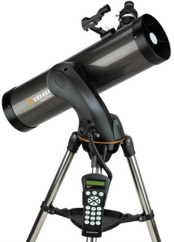
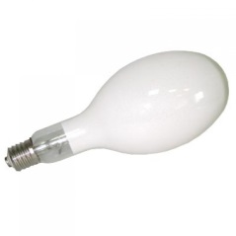
Электротехника
В качестве изолятора применяют электроизолирующие резины, которые получают в присутствие катализатора Na:
Используют в качестве теплоносителя в атомных реакторах
Пары Na, Rb, Cs используются для заполнения газоразрядных ламп, фотоэлементов для телескопов, телевидения.

Slide 9
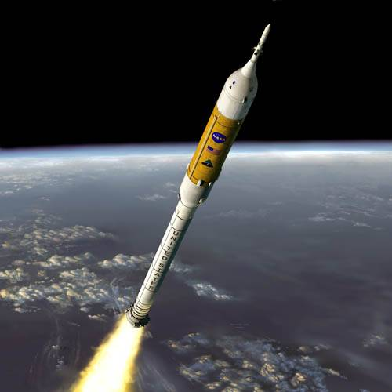
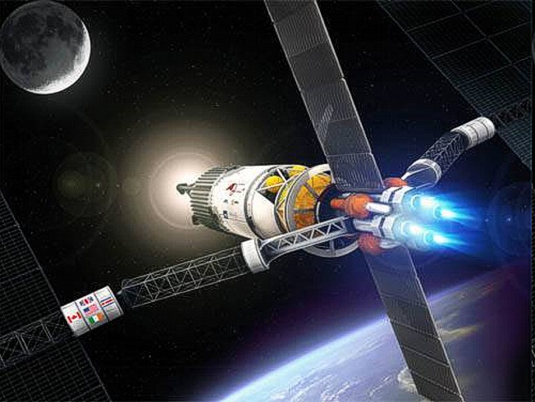
Физика
облако паров натрия служит для осуществления оптических наблюдений за полетом ракеты и определения параметров ее траектории.
Ионный двигатель на космическом корабле работает с помощью щелочных металлов

Slide 10
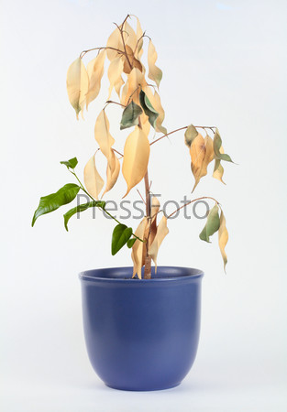
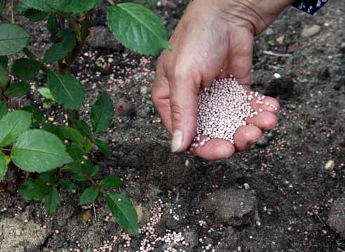
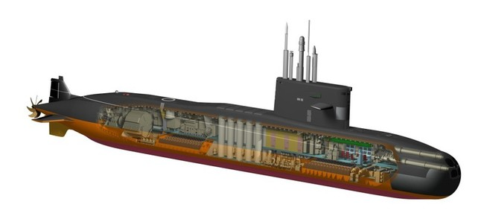
Биология
Недостаток К снижает способность растений синтезировать углеводы и как следствие заболевают, не плодоносят.
90% соединений калия – удобрения.
Регенерация кислорода в подводных лодках производятся перекисными соединениями щелочных металлов.

Slide 11
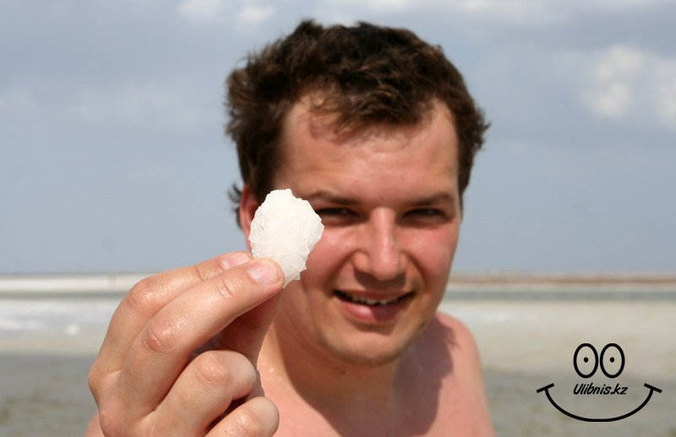
История
В прошлом из-за соли возникали соляные бунты.
Соль служила разменной монетой.

Slide 12
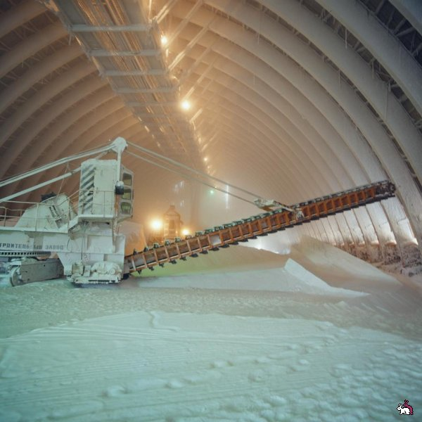
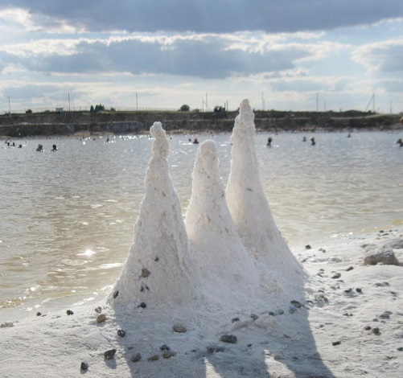
География
Калийная соль добывается в Соликамске, Солигорске, Страстфурте.
NaCl – Илецк, Озера Эльтон, Баскунчак

Slide 13
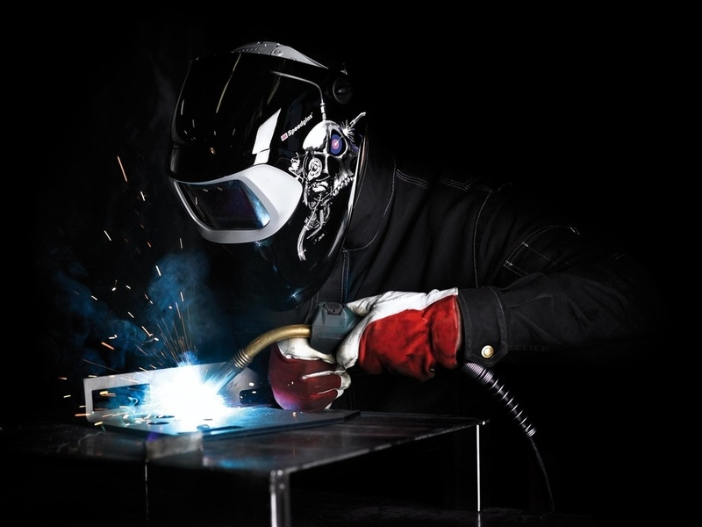
Сварка
NaCl – флюсы при газовой сварке Al, они снимают оксидную плёнку.

Slide 14
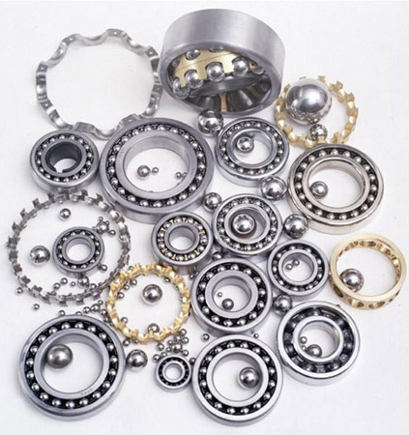
Материаловедение
Жидкостная цементация металлов производится погружением изделия в расплавленные соляные ванны, содержащие 75-85 Na₂CO₃, 10-15% NaCl, 6-10% SiC
Обезжиривание при пайке Al, ZnCl₂ – 38г., KCl- 50г.
Обезжиривание подшипников производится кипячением в течение 2-3 минут в 10%-ом растворе NaOH.
Литий повышает прочность, твердость чугуна и стали.

Slide 15
Закрепление материала. Домашнее задание. Итог урока
Осуществить превращения:
Na → NaOH → NaCl
↓ ↓ ↓
Na₂O Na₃PO₄ Na
Задача: Вычислите объем водорода, который выделится при взаимодействии 4,6 г. натрия с 3 г. воды.
В конце урока подводится его итог. Оцениваются работы обучающихся.

Slide 16
Список использованной литературы
Габриелян О.С. Химия. Методическое пособие. 11 класс. – М.: Дрофа, 2010.
Сайты интернета.

